Slide 1
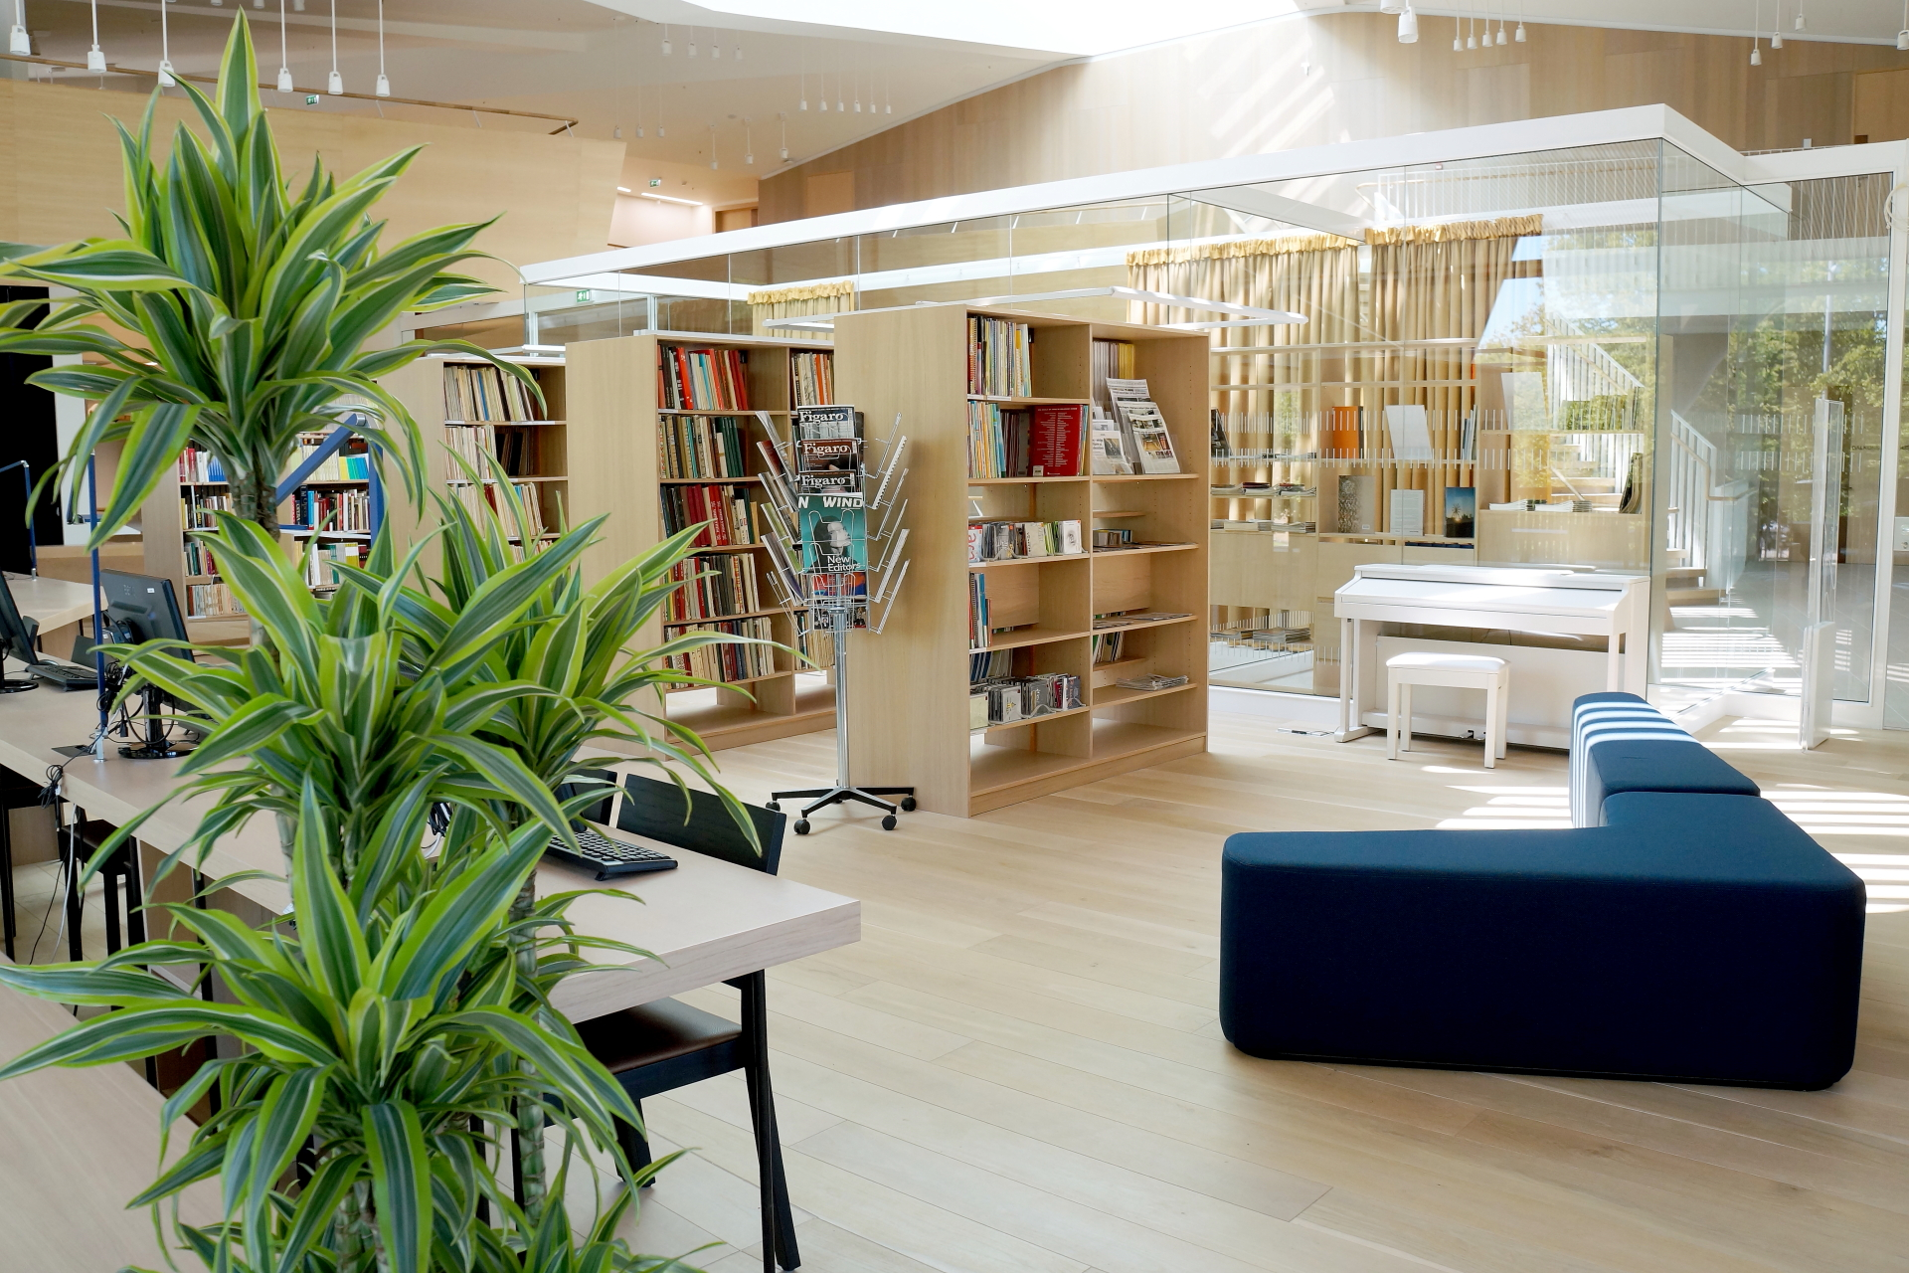
MŪZIKAS BIBLIOTĒKA
PANDĒMIJAS DIENASGRĀMATA
2021

Slide 2
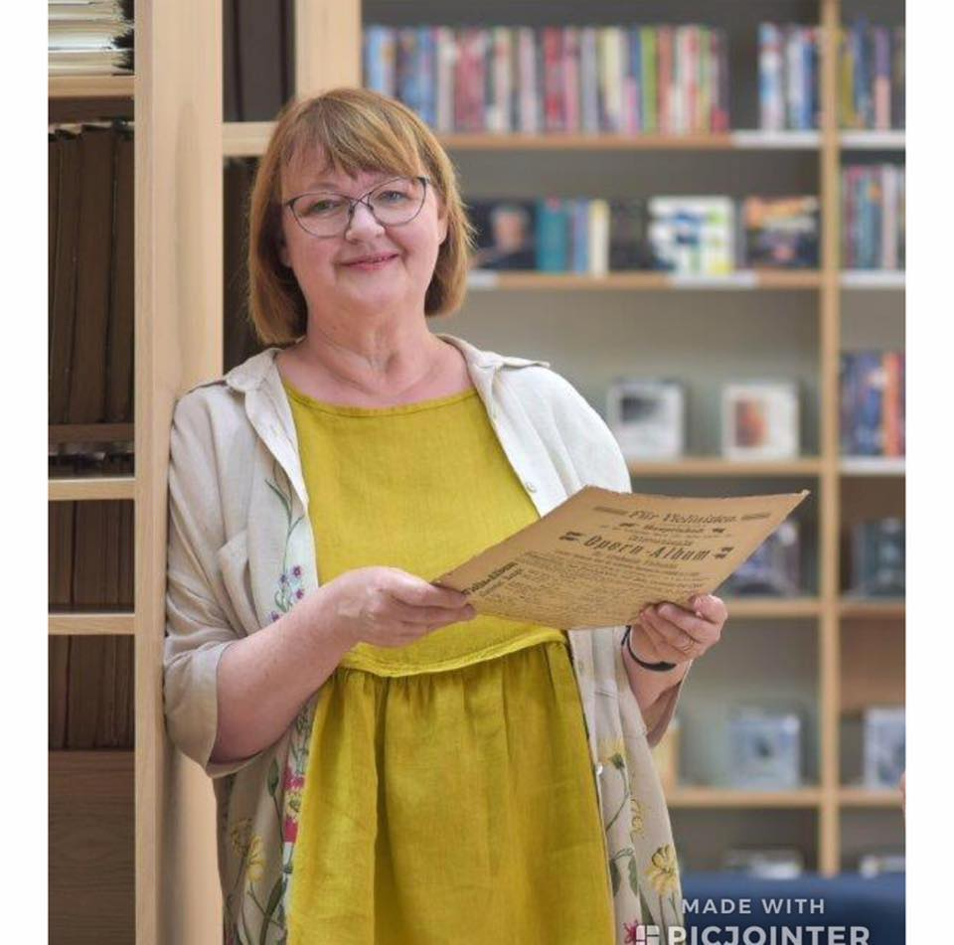

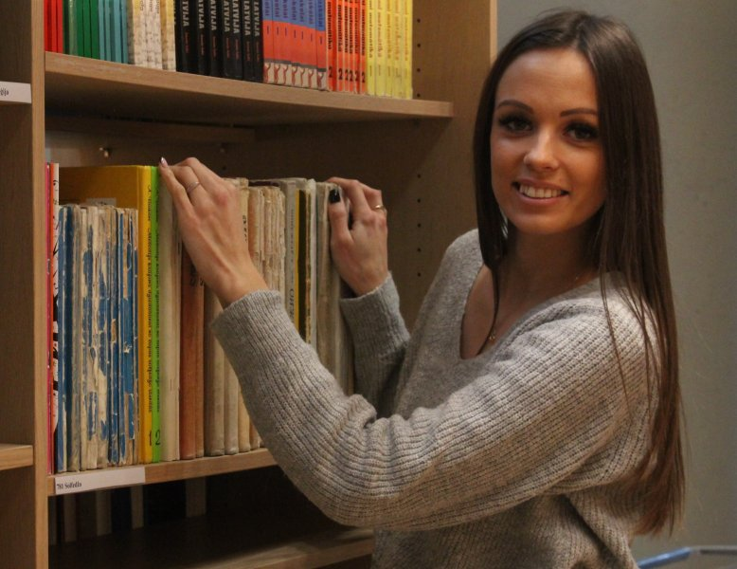
AKREDITĀCIJA
REĢISTRĀCIJA
JAUNA KOMANDA

Slide 3
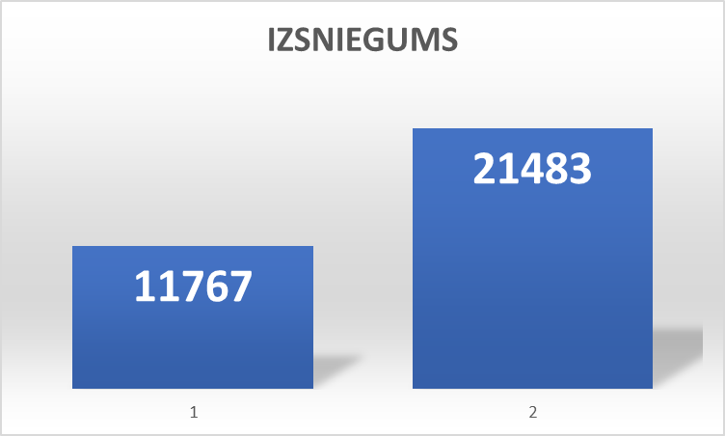
Mazāks apmeklējums – lielāks izsniegums
Lietotāji ir lojāli

Slide 4
FONDA PAPILDINĀŠANA
Gaismotājiem
Skaņotājiem
Orķestrim
Džeza nodaļa

Slide 5
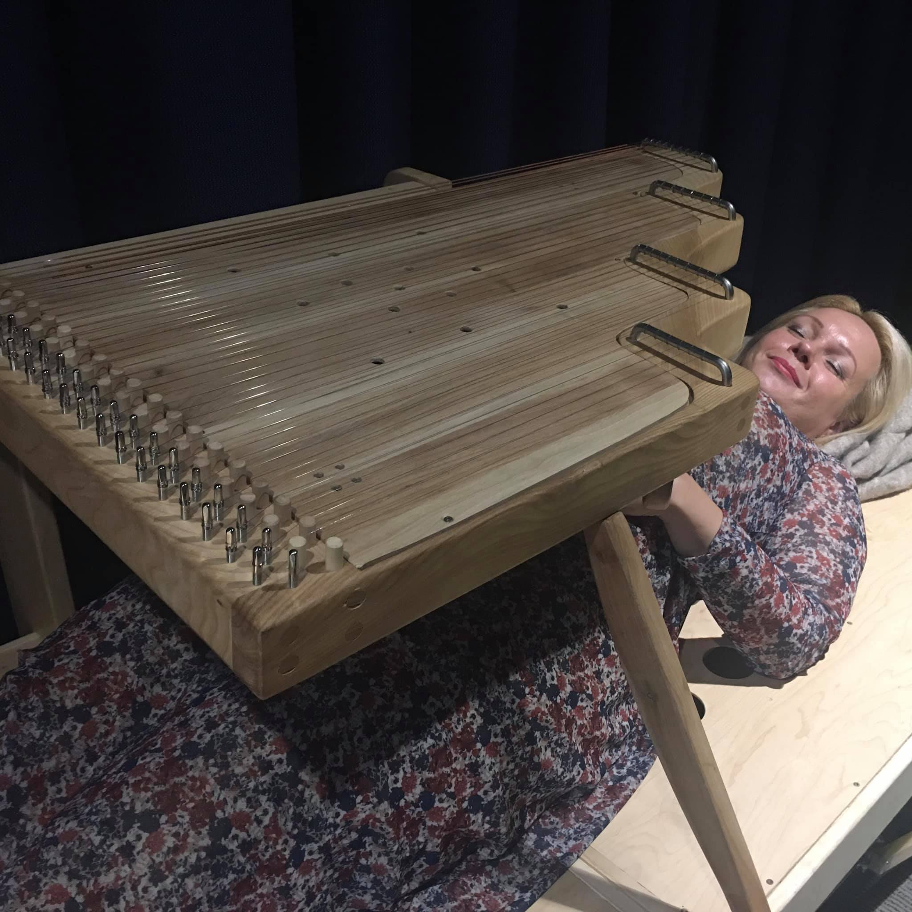
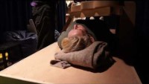
MEKLĒJOT JAUNUS AKCENTUS

Slide 6
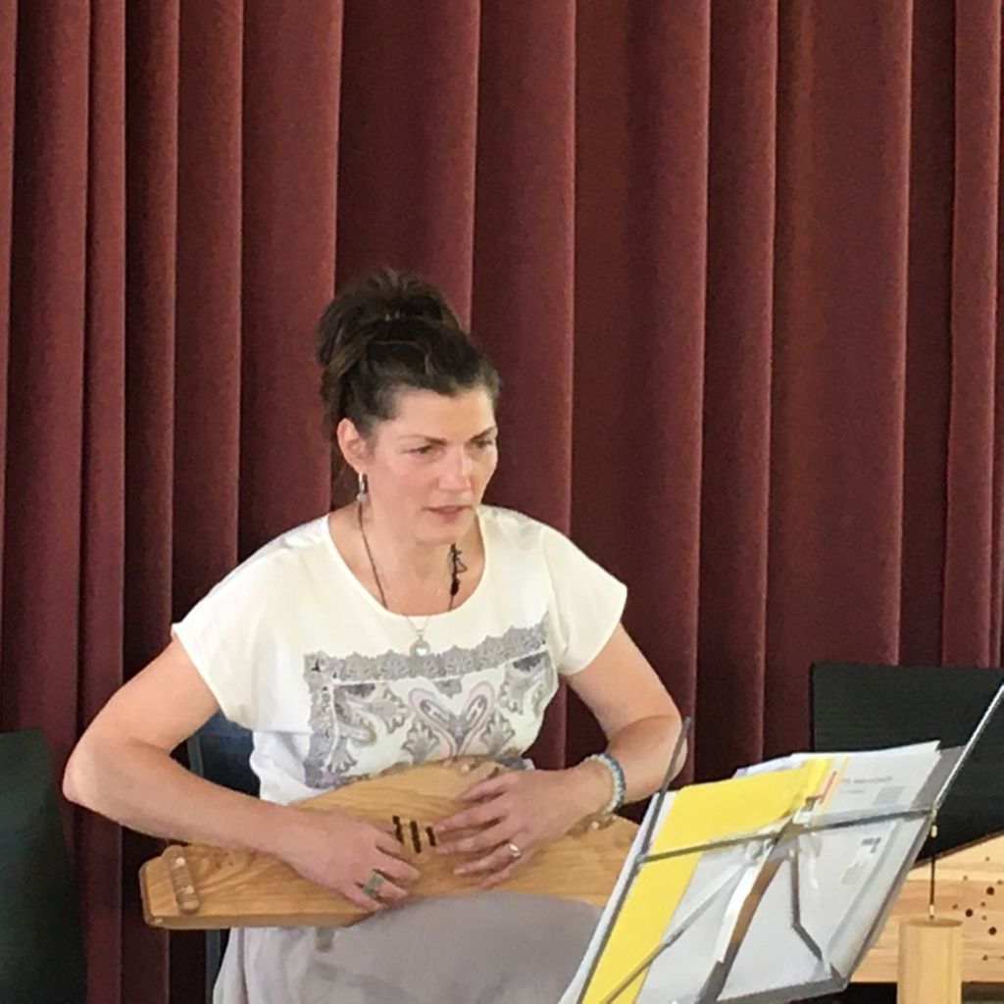
Tautas mūzikas kopai «SaVēji» jauna vadītāja -
HELĒNA KUNCE

Slide 7
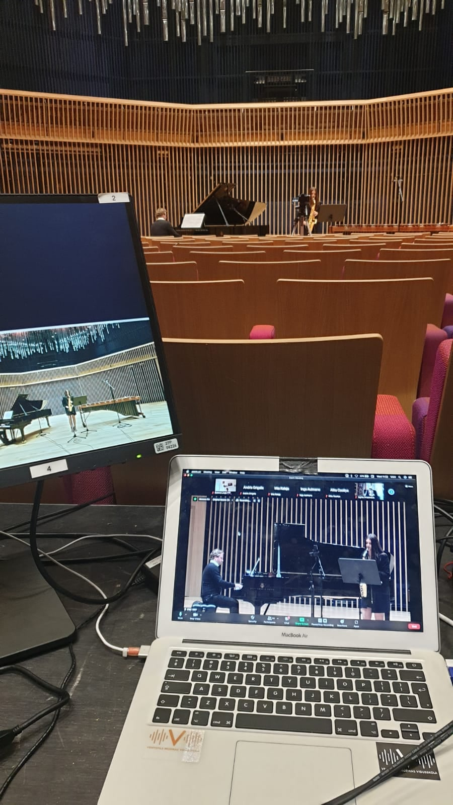
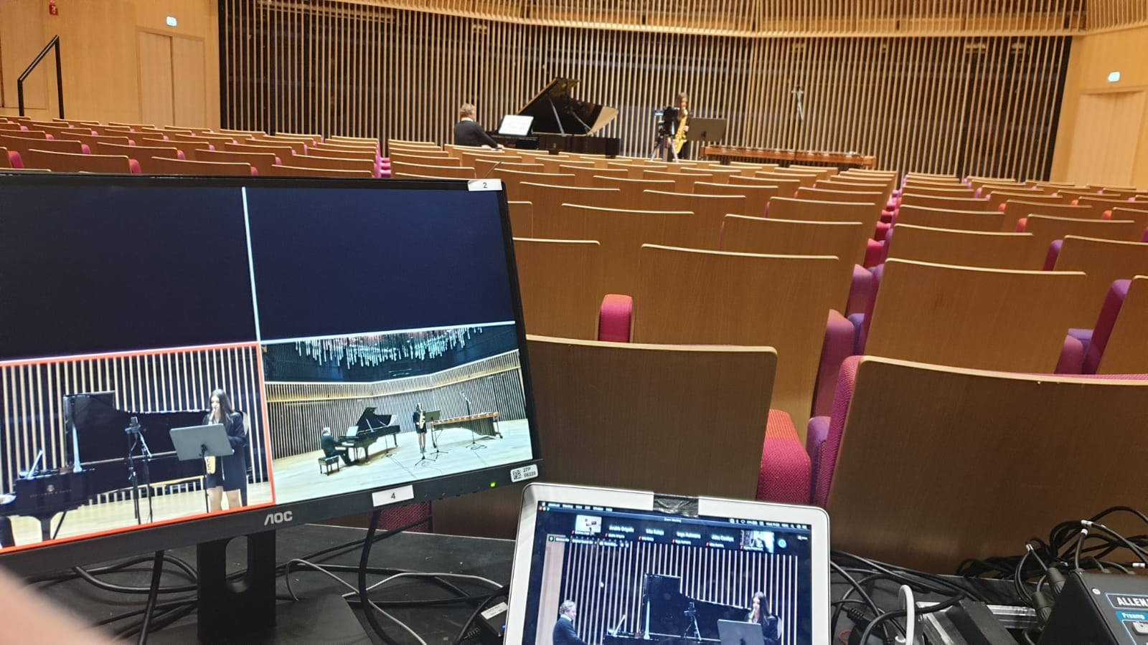
Zoom nodarbība
«Bibliotēkas pakalpojumi un katalogs»
Kurzemes mūzikas skolu skolotāju konferencē

Slide 8
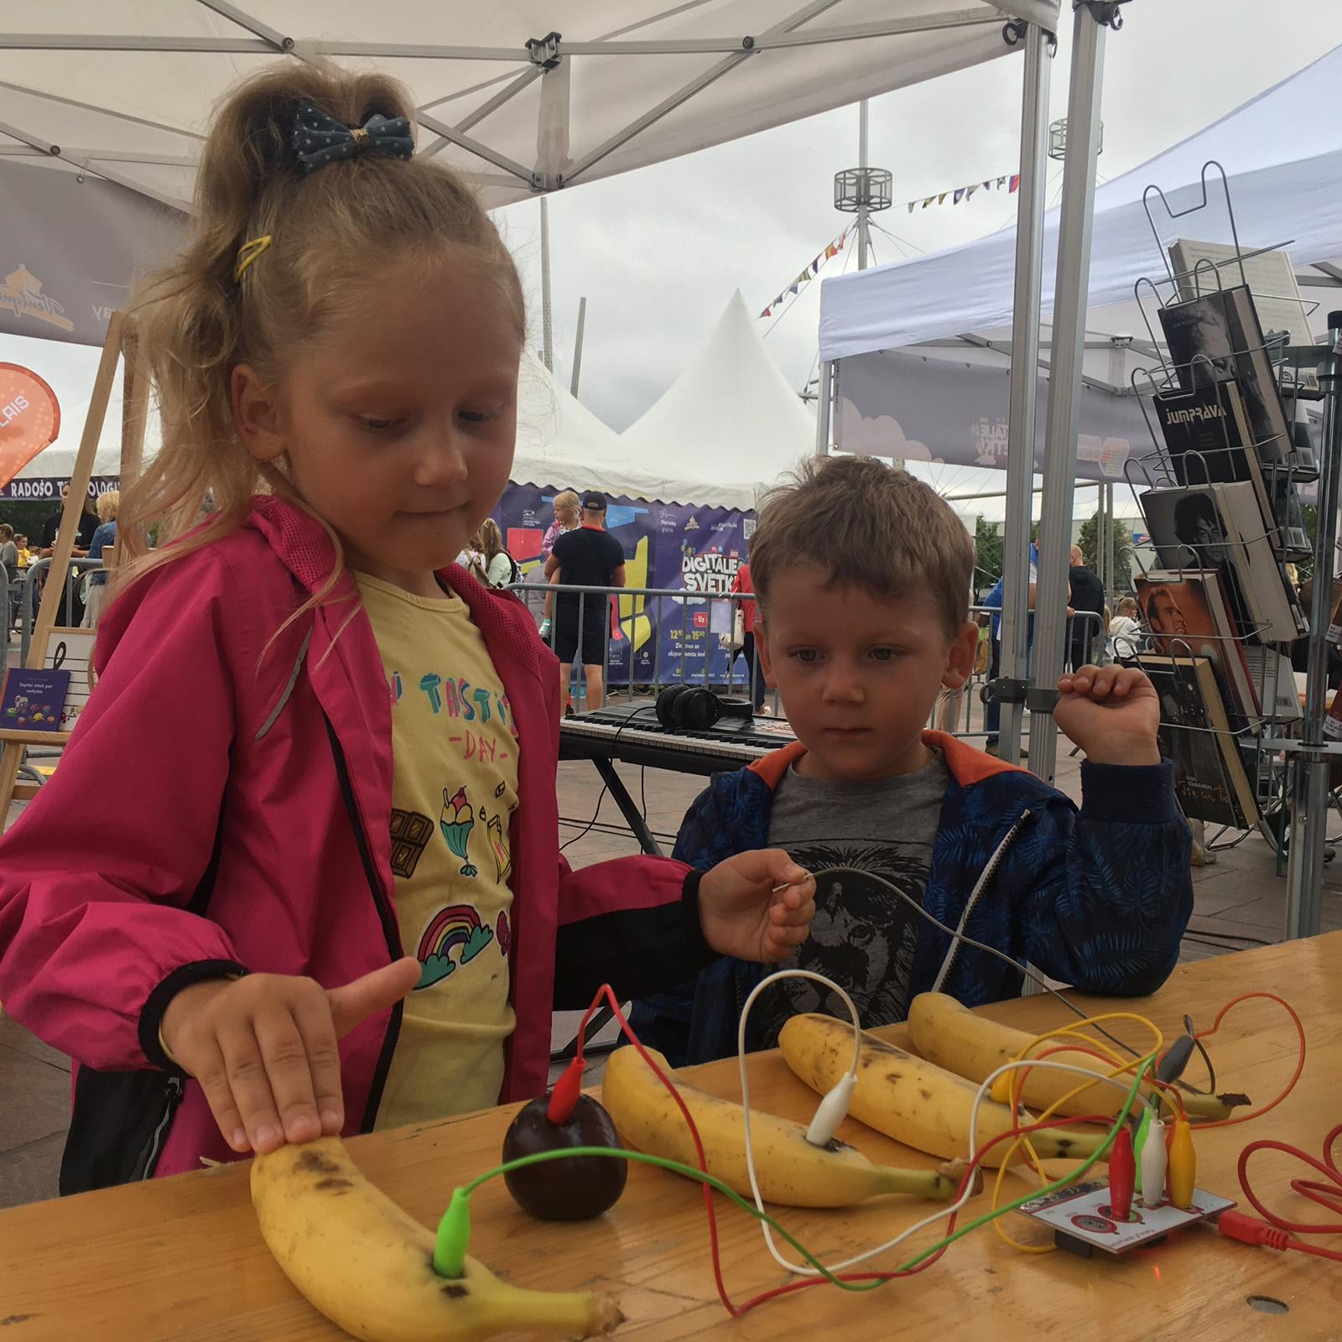
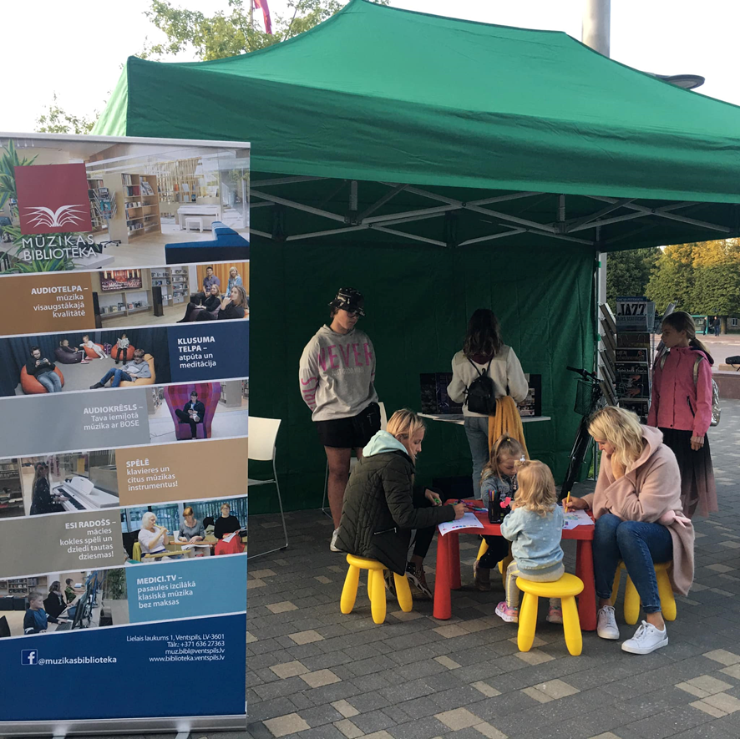
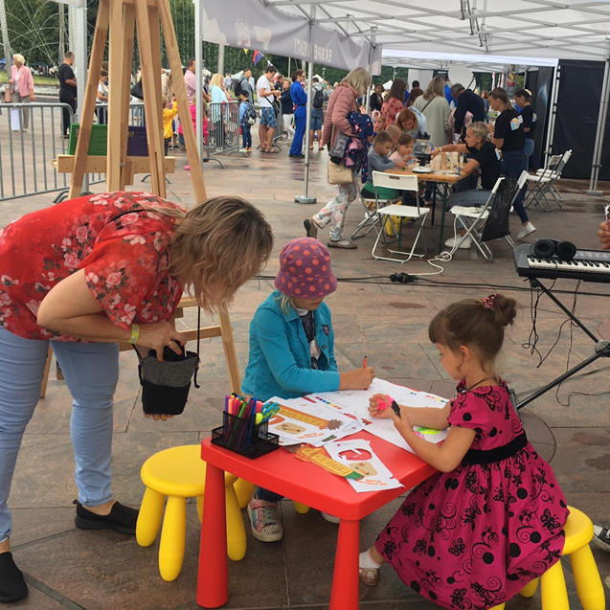
Dalība Digitālajos svētkos un Ventspils Groove 2021

Slide 9
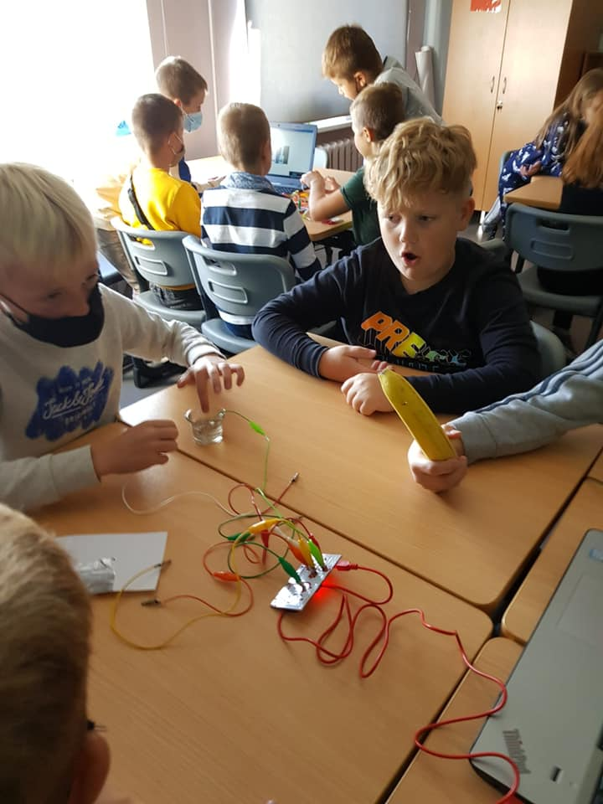
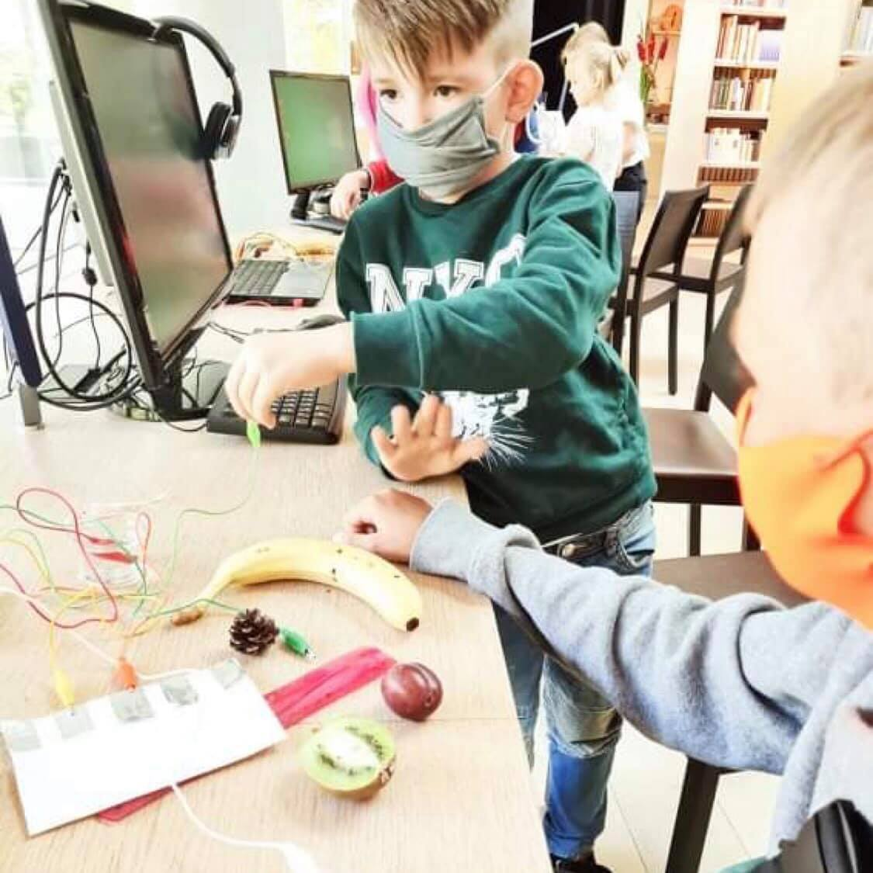
Nodarbība «Pats sev klaviermeistars» skolēniem

Slide 10
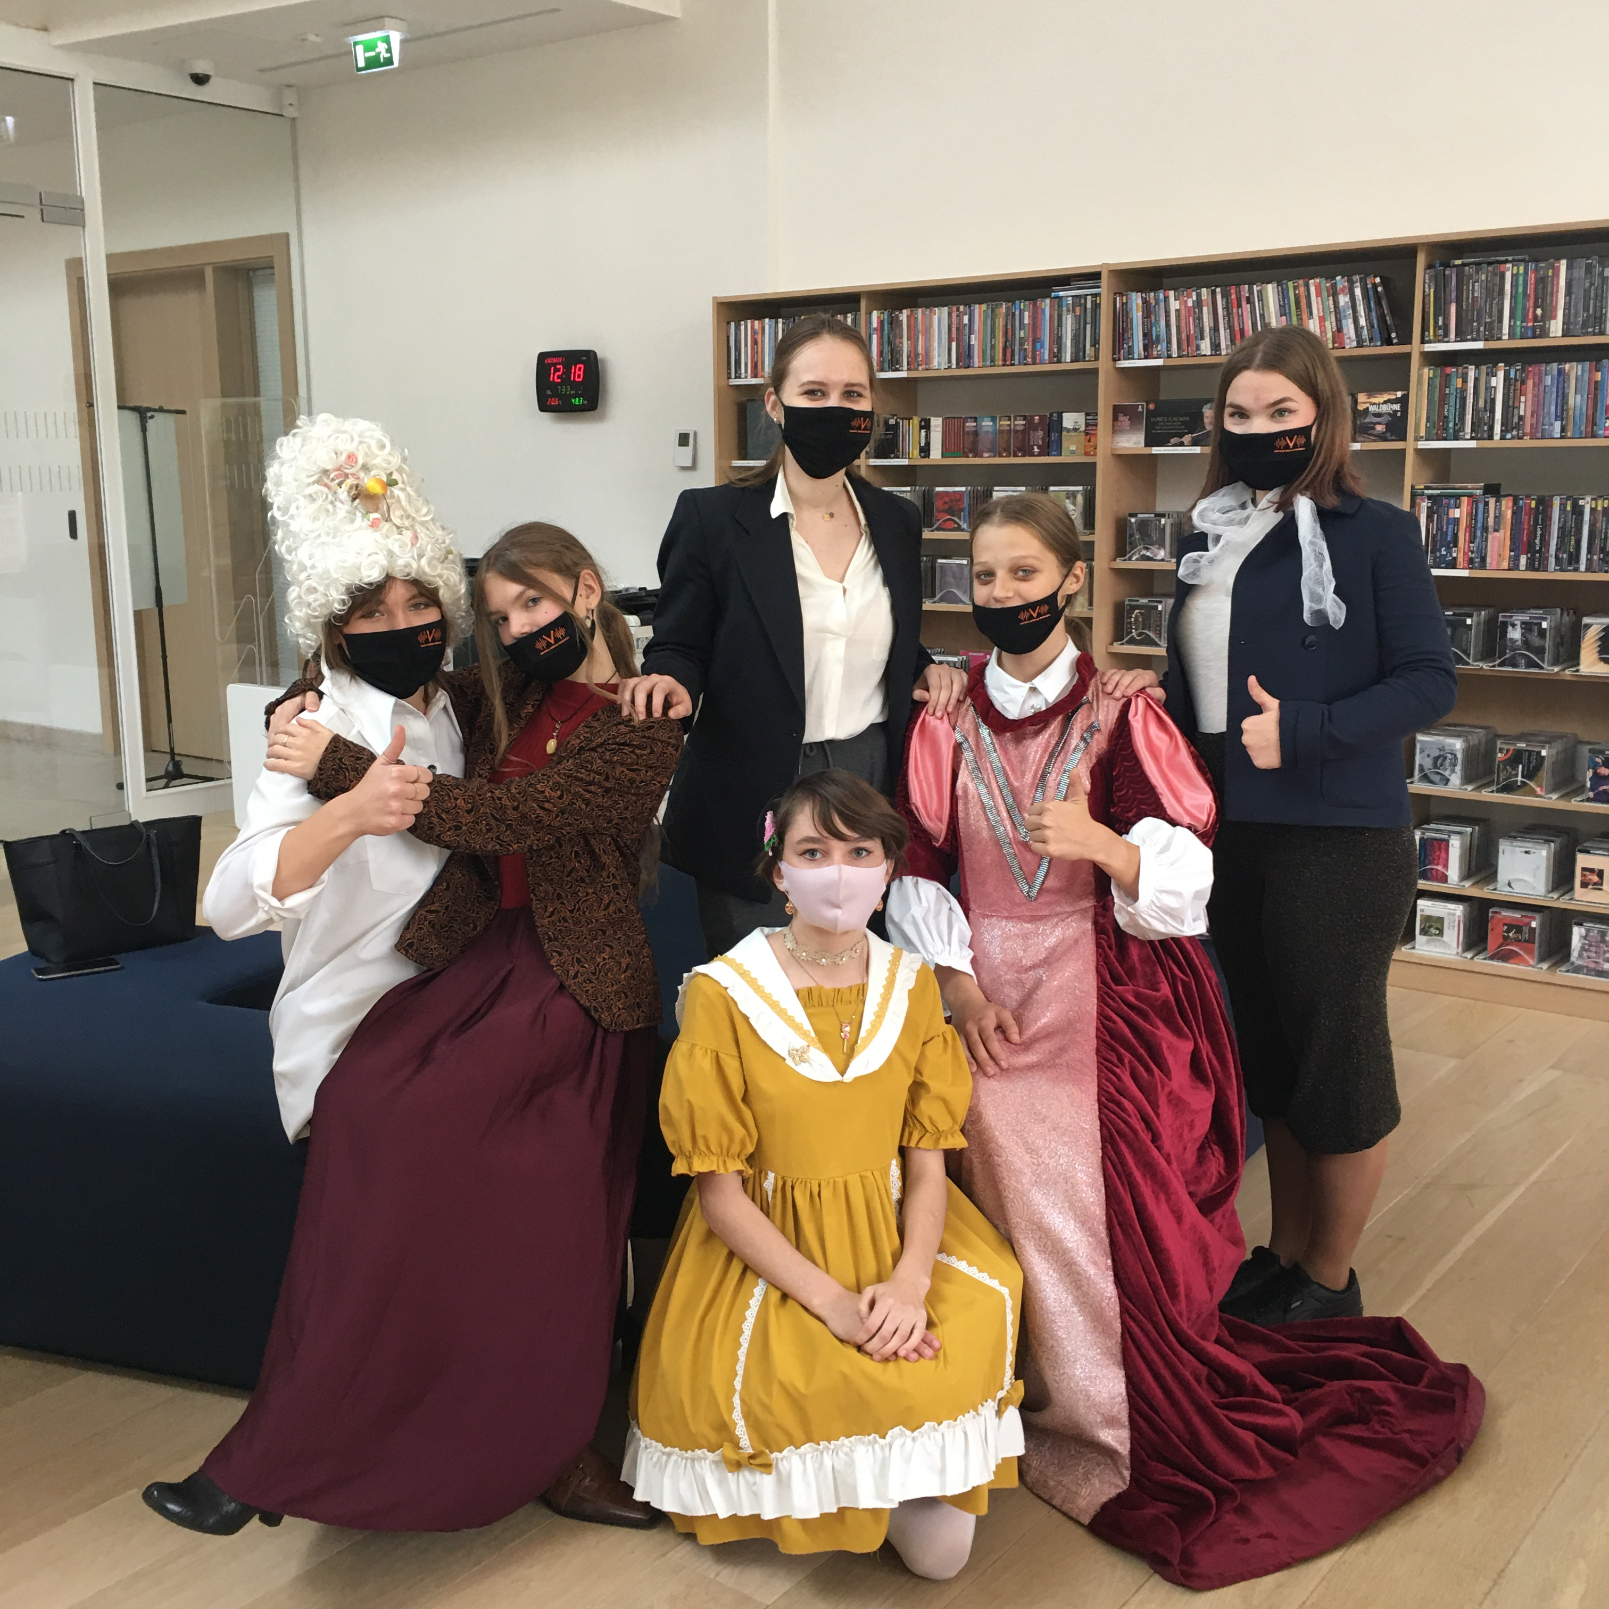
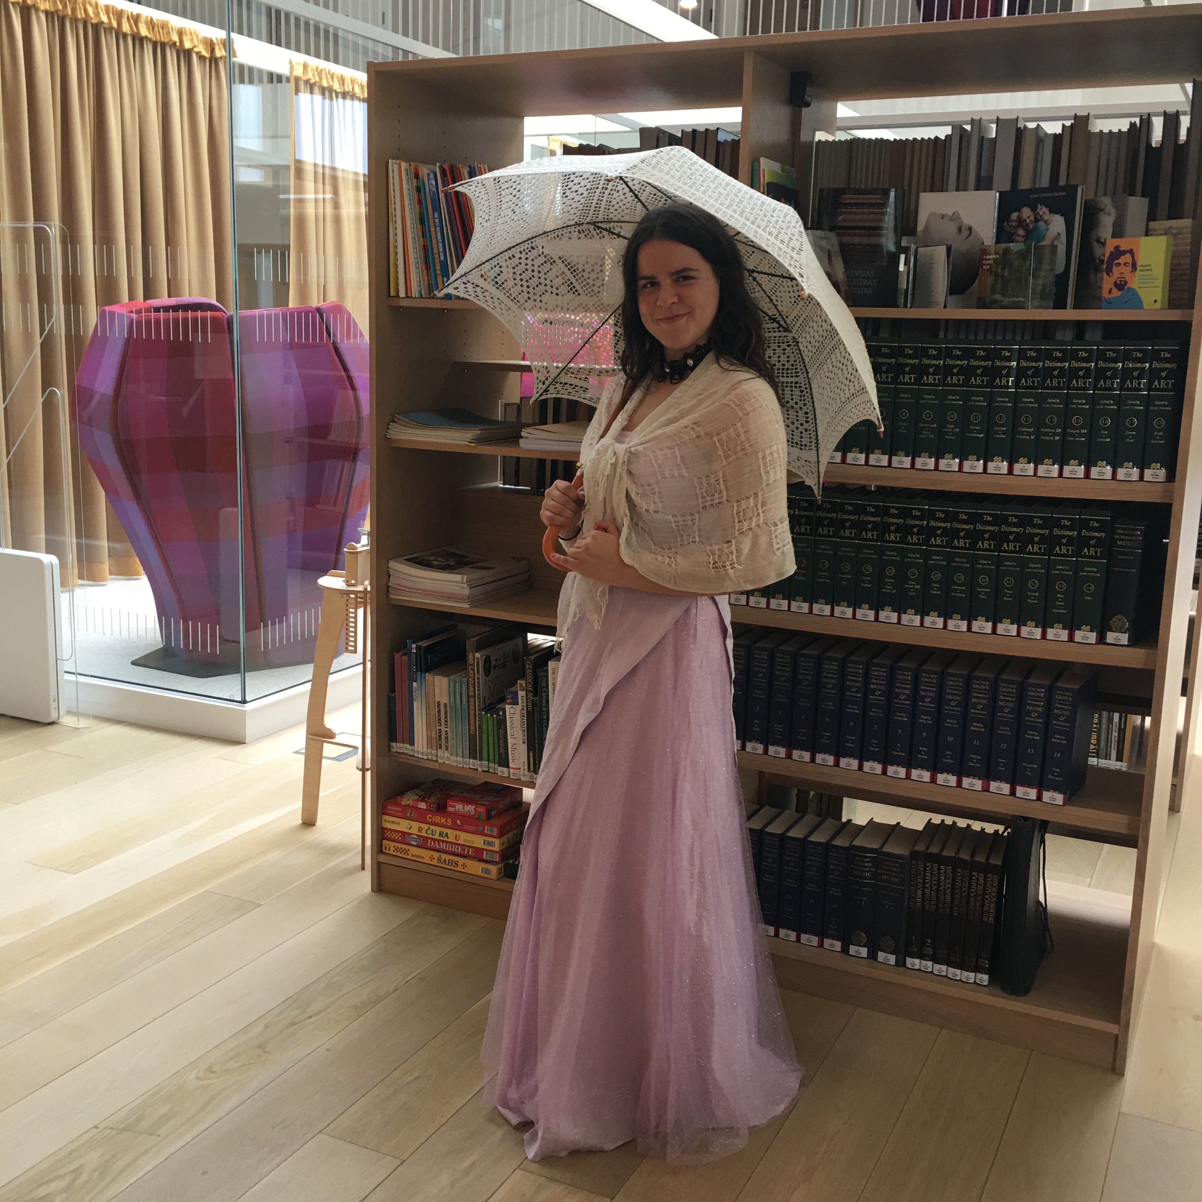
APMEKLĒTĀJU DĪVAINĪBAS UN DĀSNUMS

Slide 11
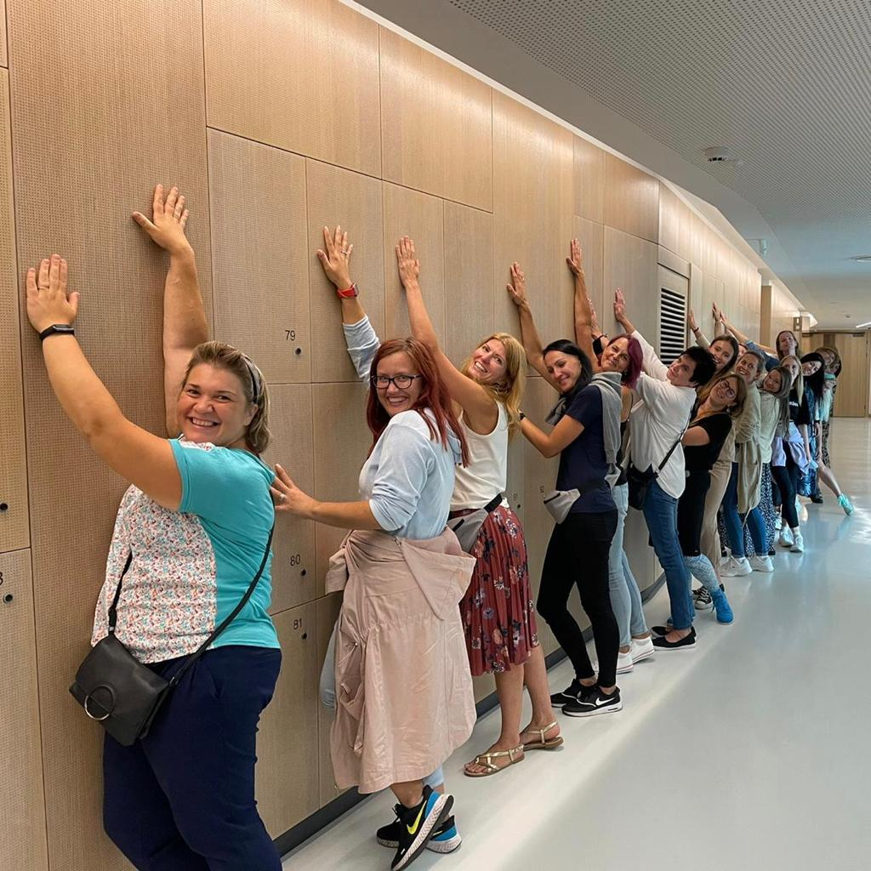
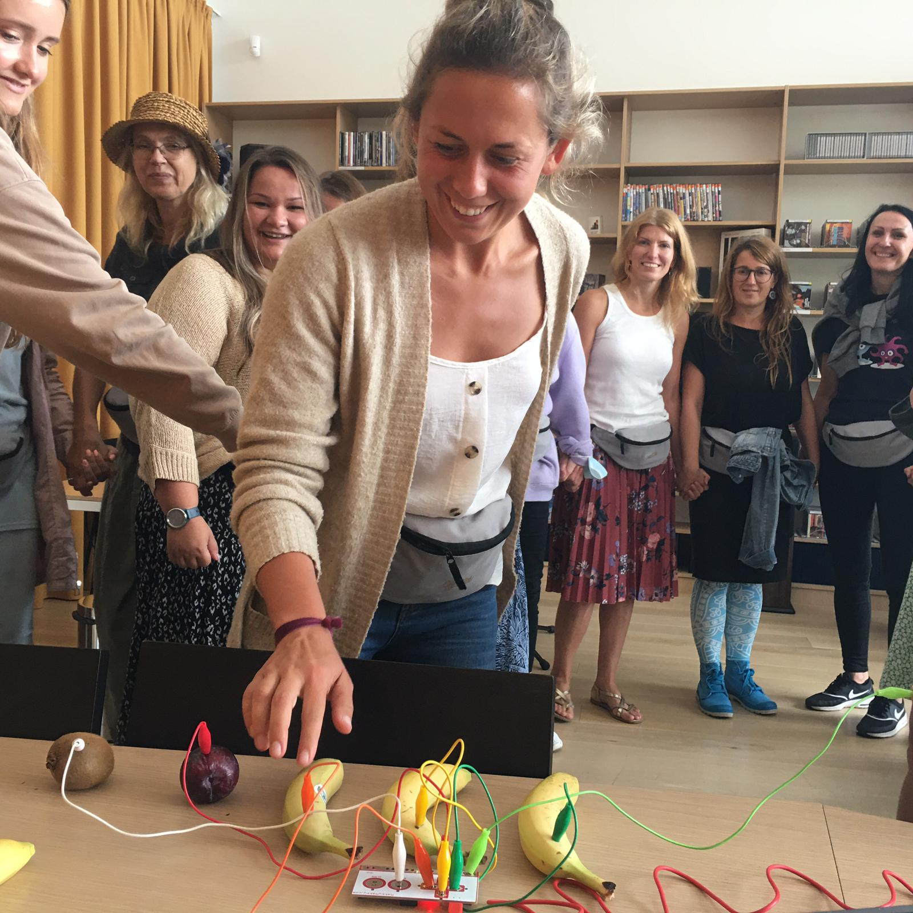
Ekskursija pirmsskolas skolotājiem no Rīgas

Slide 12
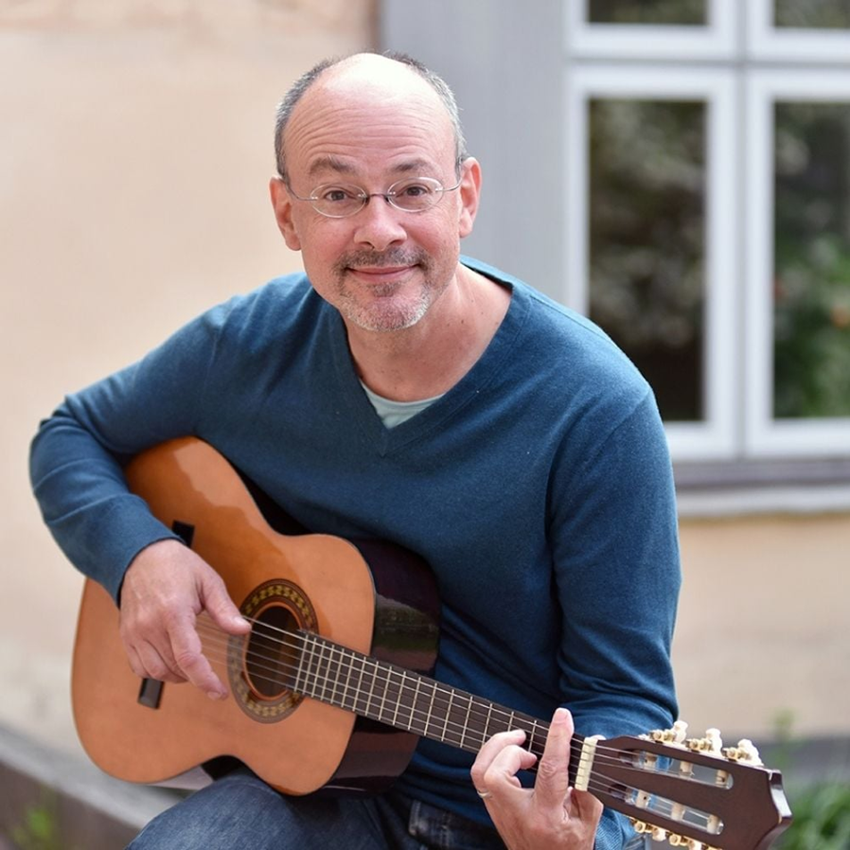
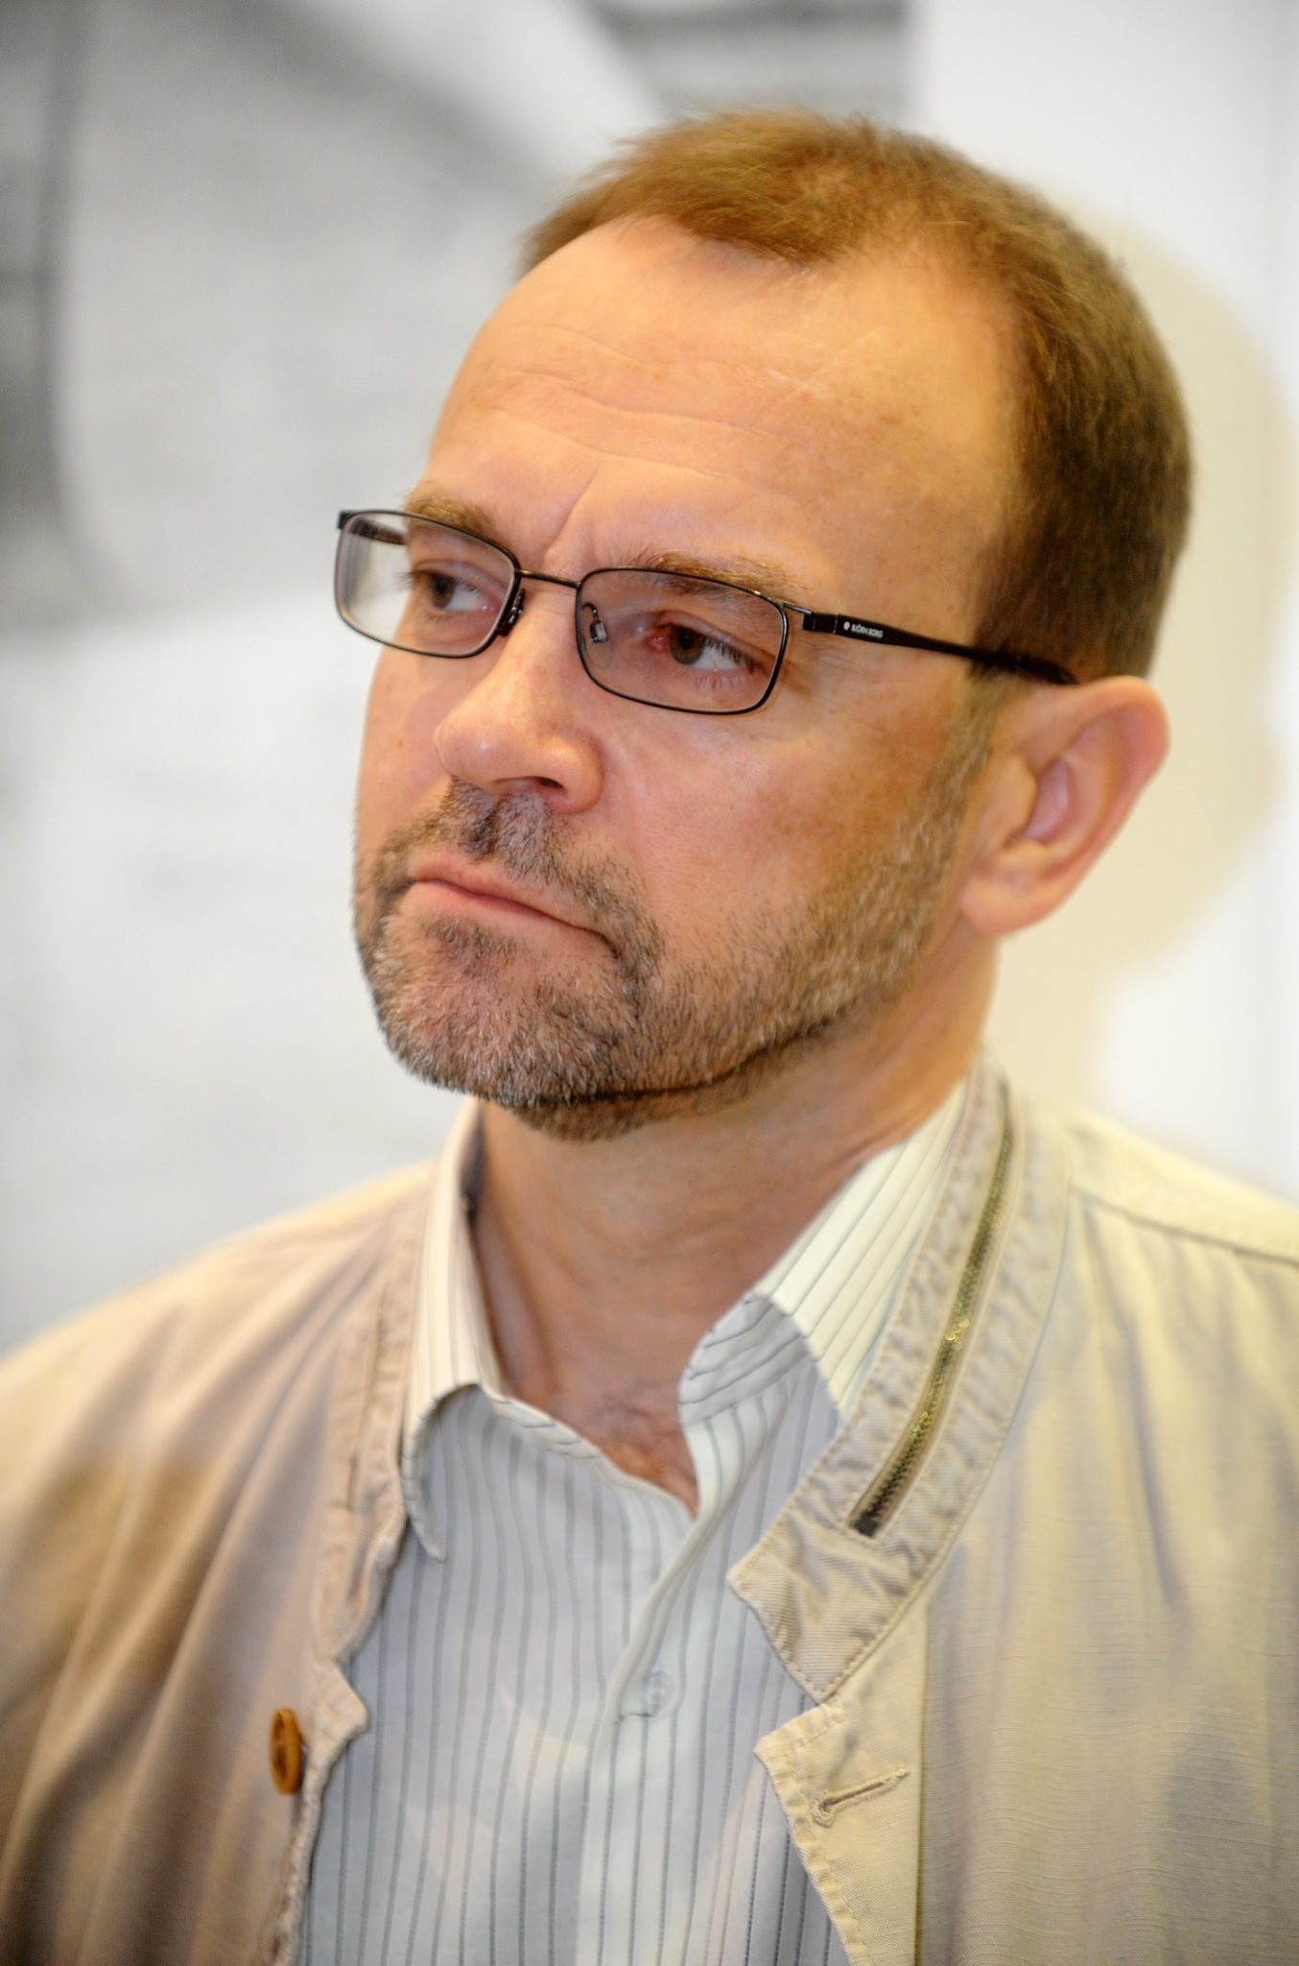
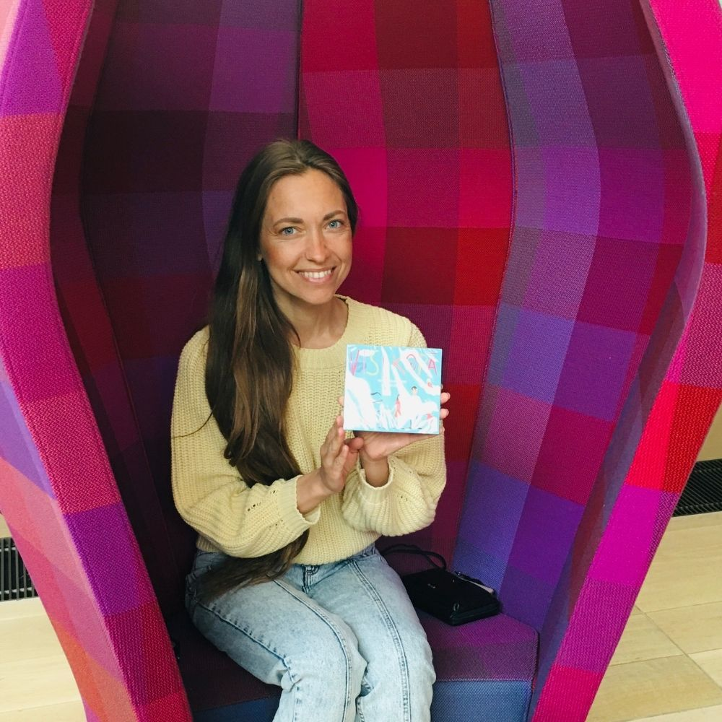
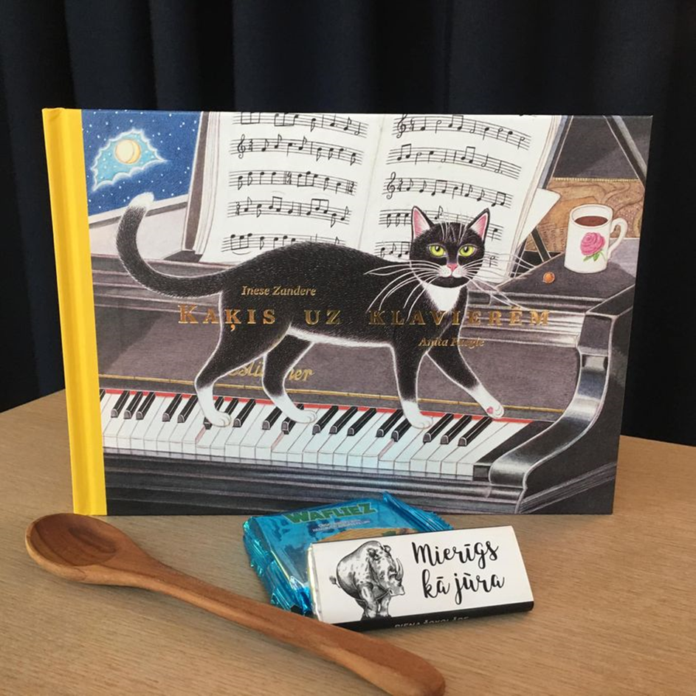
Akcija «Iedod uzspēlēt!» - intumentu aizdošana
Rihards Dubra – notis ērģelēm un garīgā mūzika
Mūzikas ieraksti
Patīkamie sīkumi – dāvaniņas bibliotekārēm

Slide 13
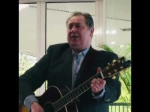
DĀVINĀŠANAS PRIEKS
Andra Daņiļeko uzstāšanās Senioru dienā

Slide 14
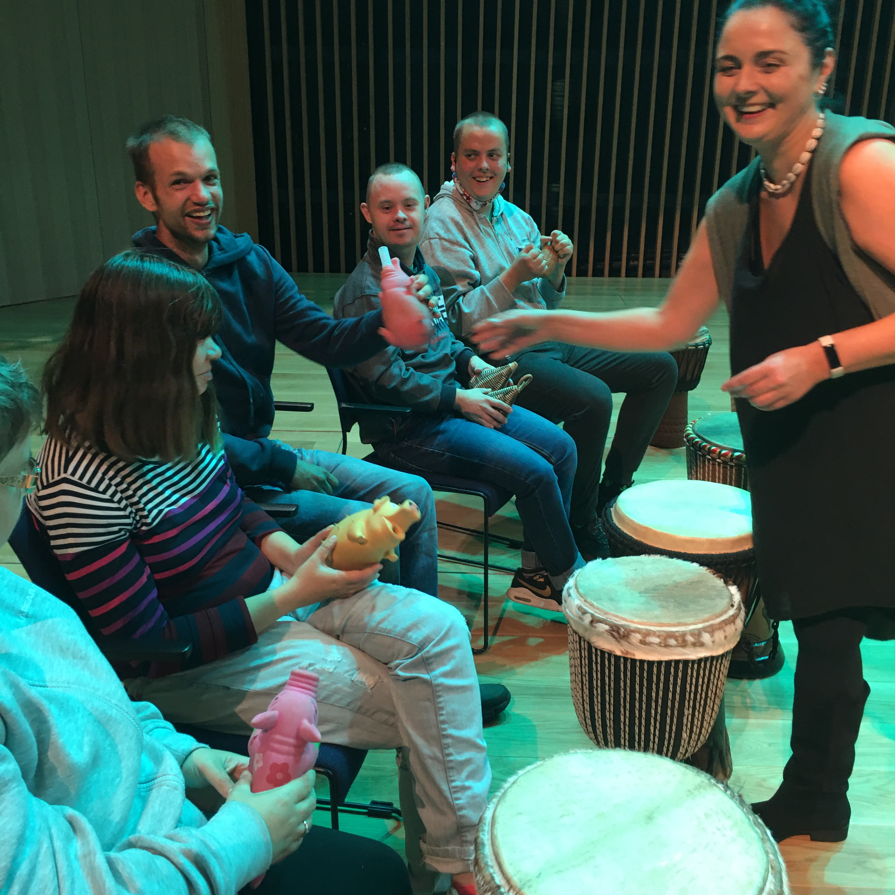
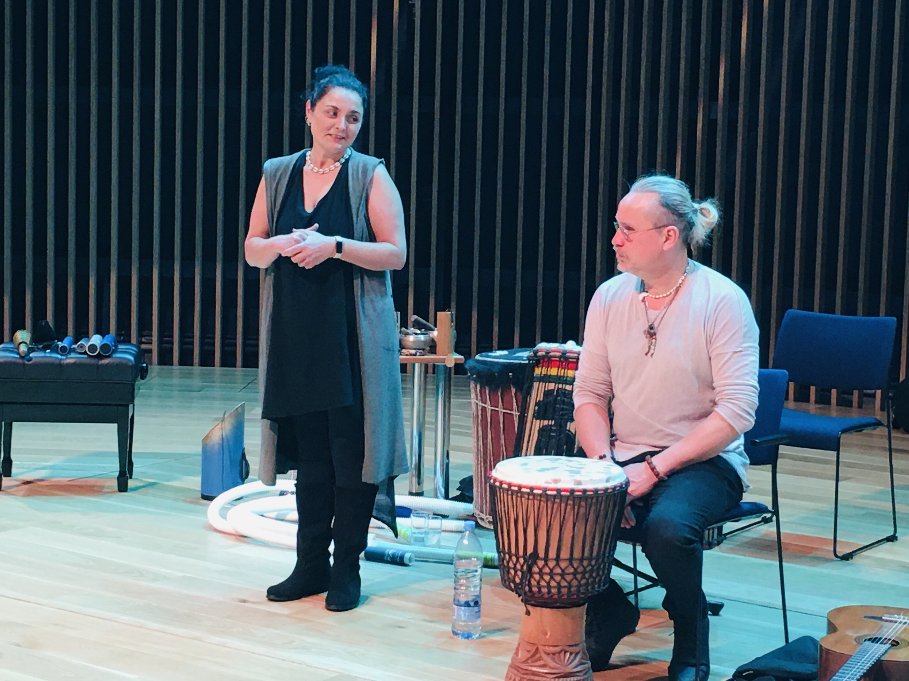
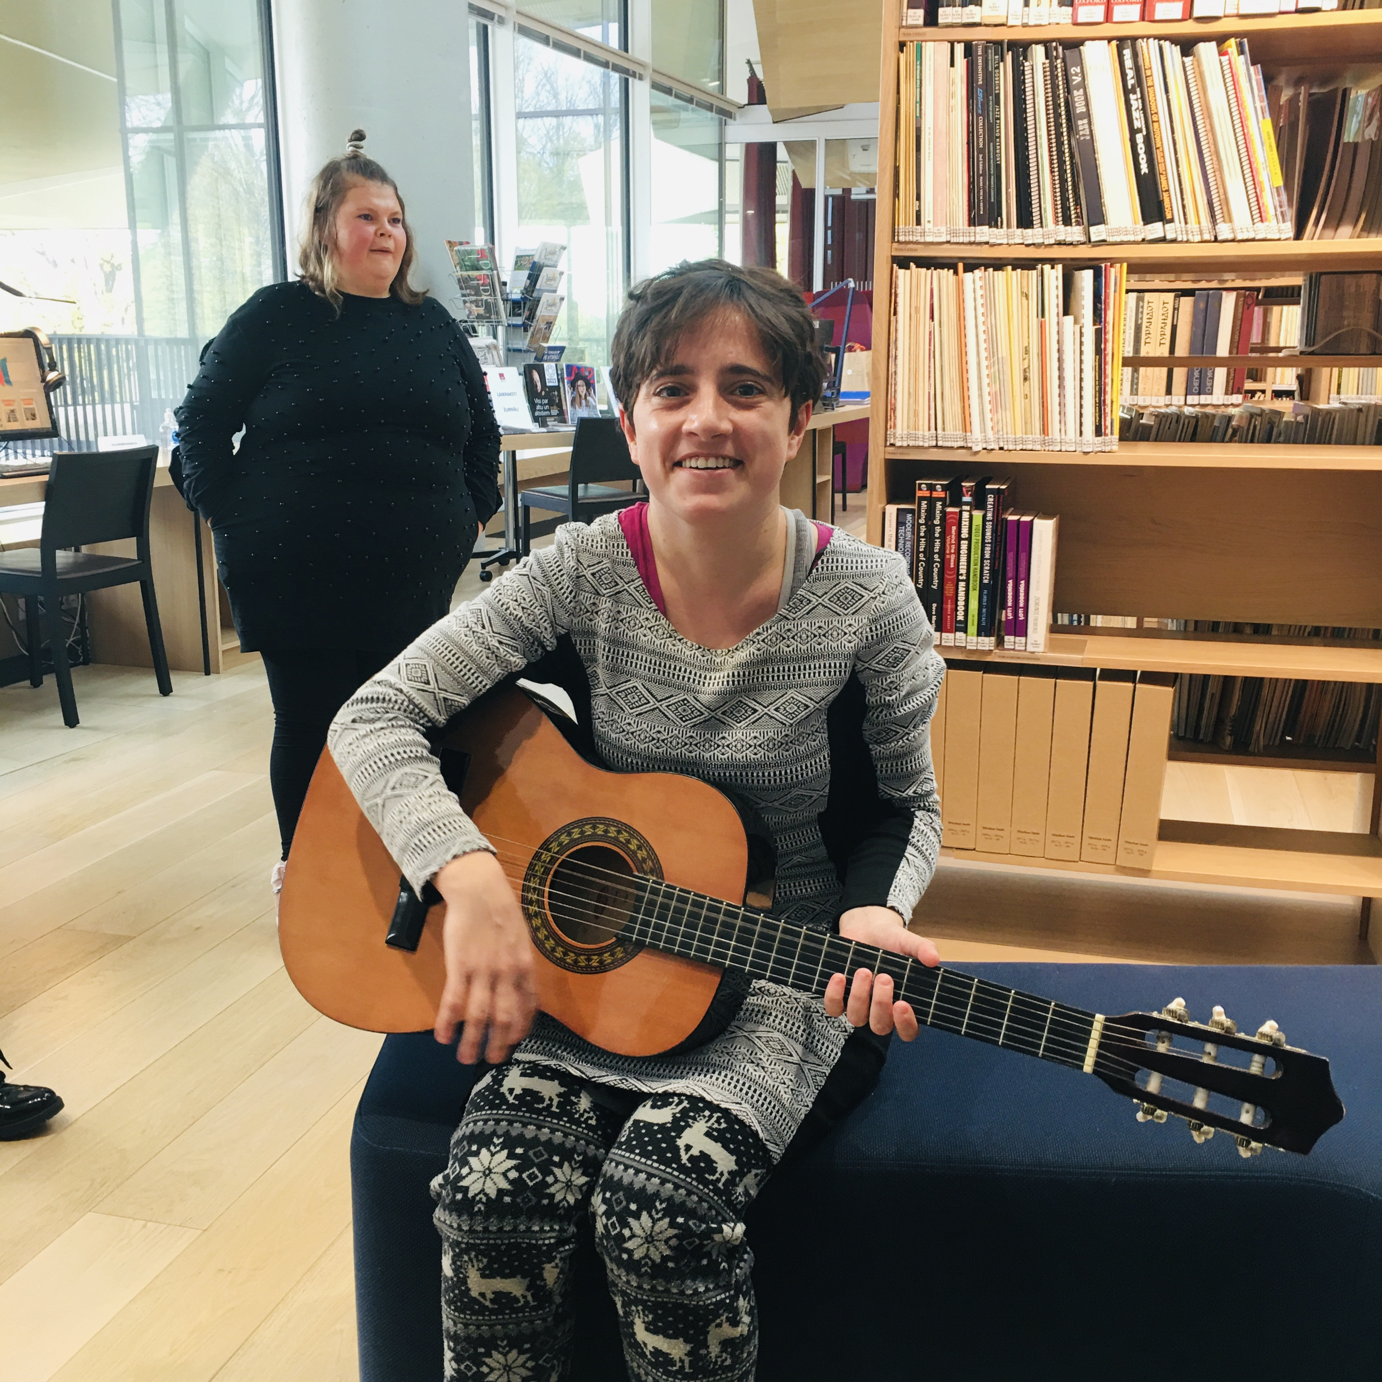

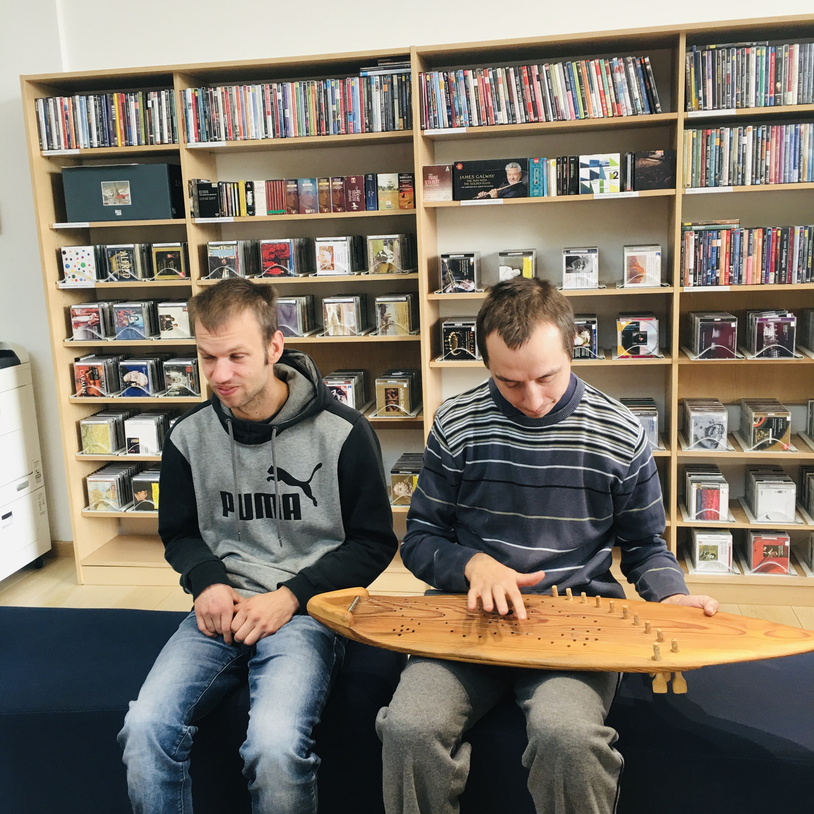
Dāvana cimdiņbērniem – Nila Īles ritma studijas nodarbība uz koncertzāles «Latvija» skatuves

Slide 15

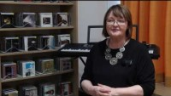

Slide 16
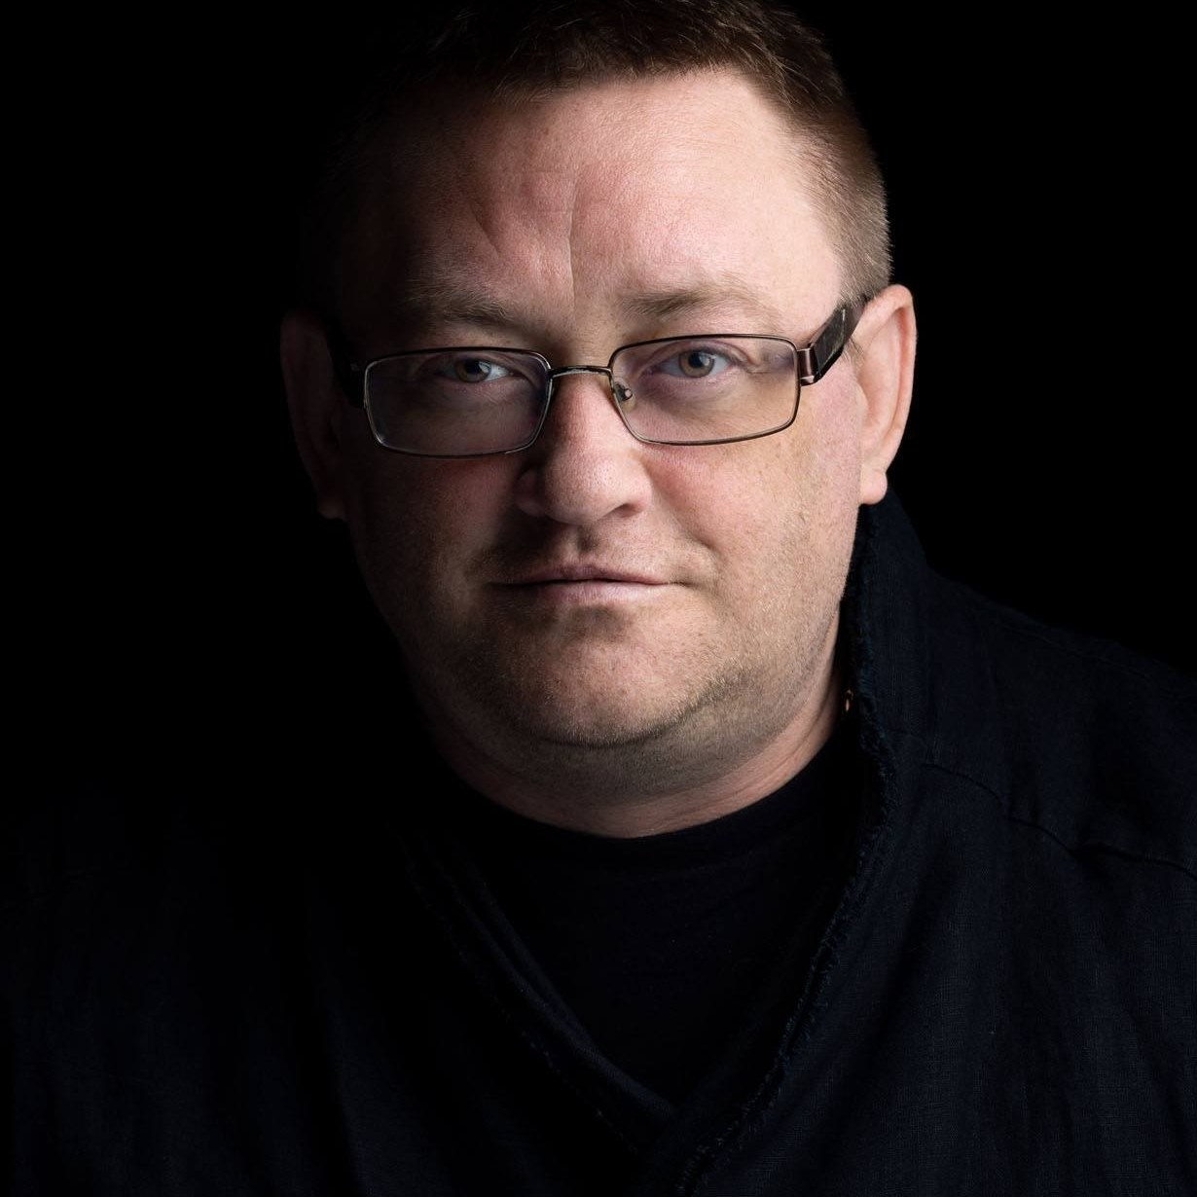
Sadarbība ar Radio 3
🔥 MĒRNIEKU LAIKI KURZEMĒ
Cikla "Mērnieku laiki. Par kultūru pirms vēlēšanām" 3. sērijā Orests Silabriedis dodas uz Kurzemi, piestājot Saldū, Liepājā, Ventspilī un Sabilē...
Ventspilī par aktuāliem jautājumiem saruna ar Koncertzāle Latvija māksliniecisko vadītāju Miku Magoni un Mūzikas bibliotēkas vadītāju Ingu Aulmani.
https://ej.uz/Mernieku-laiki-Kurzeme

Slide 17


